Slide 1
利用PhoneGap 傳送圖片到Server端

Slide 2
開啟相機
我們先回顧一下利用PhoneGap開啟相機
Step1:在網頁加入3個javascript function()，開啟相機、成功開啟、開啟失敗
function Success(imgData)
{$(img).attr(“src”,imgData);} =>意思是在img上顯示拍的照片，imgData是圖片路徑(可更改)
function Error(error)
{Console.log(error);} =>在主控台顯示錯誤訊息
function accessCamera() =>開啟相機
{var option={
destinationType:Camera.DestinationType.FILE_URI,
sourceType:Camera.PictureSourceType.CAMERA
};
navigator.camera.getPicture(Success,Error,option); =>(成功執行的，失敗執行的，參數)
}

Slide 3
開啟相機
解釋一下option所設定的相機參數意思:
destinationType:指的是回傳值的格式，預設為FILE.URI
sourceType:指的是圖片資源取得的方式，預設是CAMERA，也可以設成PHOTOLIBRARY， SAVEDPHOTOALBUM，可以開啟相簿找圖片
targetWidth:圖片的寬
targetHeight:圖片的高
Step 2:安裝phonegap-plugin camera
A.引入cordova.js
B.開啟cmd，再已創建的PhoneGap Project裡輸入
phonegap plugin add cordova-plugin-camera

Slide 4
上傳照片的原理
利用Phonegap裡的FileTransfer插件
FileTransfer: This plugin allows you to upload and download files.
Step 1:下載FileTransfer plug-in
開啟cmd，再已創建的PhoneGap Project裡輸入
phonegap plugin add cordova-plugin-file-transfer
Step 2:利用JS寫下FileTransfer的function
var ft = new FileTransfer(); =>創建一個FileTransfer的物件
ft.upload(fileURL,server,successCallback, errorCallback, options) =>利用此物件上傳資料
-------------------------------------------------------------------------------------------------------
fileURL =>在裝置上檔案的URL，可用絕對位置定義
Server =>設定接收這個檔案在server端的URL
successCallback =>成功時呼叫的函式
errorCallback =>失敗時呼叫的函式
Option => FileTransfer物件的設定

Slide 5
Option設定介紹
var options = new FileUploadOptions(); =>建立一個FileUploadOptions()物件
options.fileKey = “file”; =>傳送過去表單的名字
options.fileName = “image.jpg”; =>當照片要存入server端時所用的名字
options.mimeType = "image/jpeg"; =>網際網路媒體類型
---------------------------------------------------------------------------------------------------------
var params = new Object(); =>一組值用於傳遞HTTP請求
params.value1 = "test";
params.value2 = "param";
---------------------------------------------------------------------------------------------------------
options.params = params; =>指定此值給options
Options.chunkedMode = false; =>資料上傳是否使用分塊傳輸編碼
分塊傳輸編碼:
是超文本傳輸協議（HTTP）中的一種數據傳輸機制，允許HTTP由網頁伺服器發送給客戶端應用（ 通常是網頁瀏覽器）的數據可以分成多個部分。

Slide 6
Server端處理
move_uploaded_file( $_FILES[“file”][“tmp_name”], 放入server端的名字(包括路徑) );
功能:利用此函數接收資料，將上傳的文件移動到新位置。
回傳值:成功回傳true，失敗回傳false
-------------------------------------------------------------------------------------------------------------------
Tip1:$_FILES[“file”][“tmp_name”]當中的file即為option設定的filekey
Tip2:若檔名相同將會覆蓋檔案

Slide 7
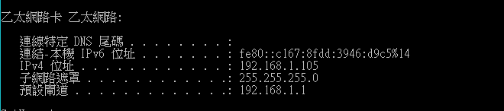
如何對外連線
原理:找出此電腦固定IP或是浮動IP，真實的IP，不是虛擬的IP
Step1:檢查自己目前連線所使用的IP
打開cmd，輸入ipconfig
目前被分配到的IP是虛擬IP，只要是192.168.X.X的都是虛擬的

Slide 8
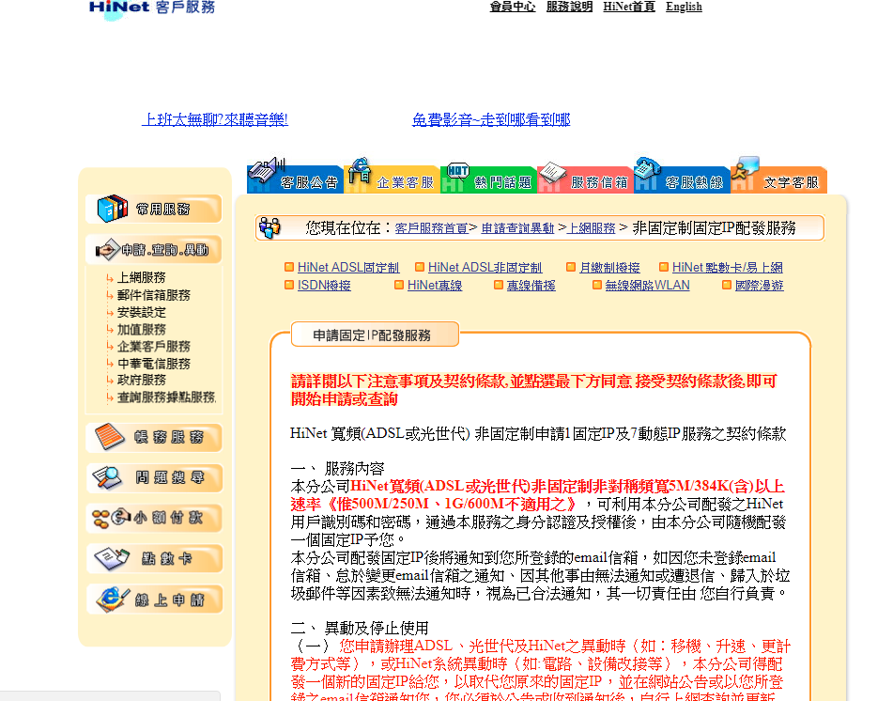
如何對外連線
Step2:將取得固定IP
A.數據機通常會分配給你8個浮動IP，你要把它改成7個浮動IP+1個固定IP
進入以下網址:http://service.hinet.net/2004/adslstaticip.php

Slide 9
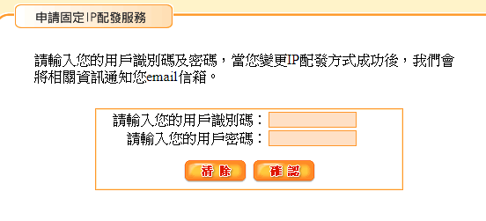
如何對外連線
Step2:將取得固定IP
B.登入

Slide 10
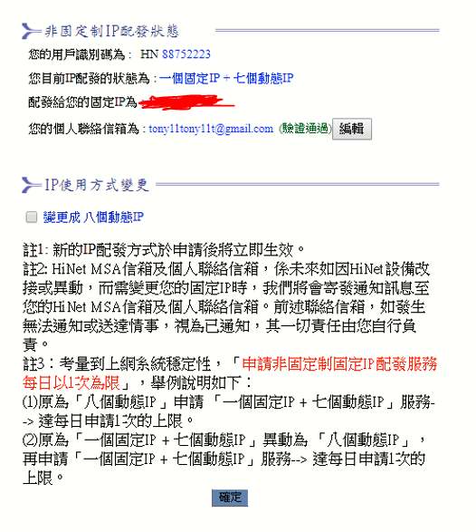
如何對外連線
Step2:將取得固定IP
C.勾選改成1固定+7浮動，
你會獲得一個固定ip

Slide 11
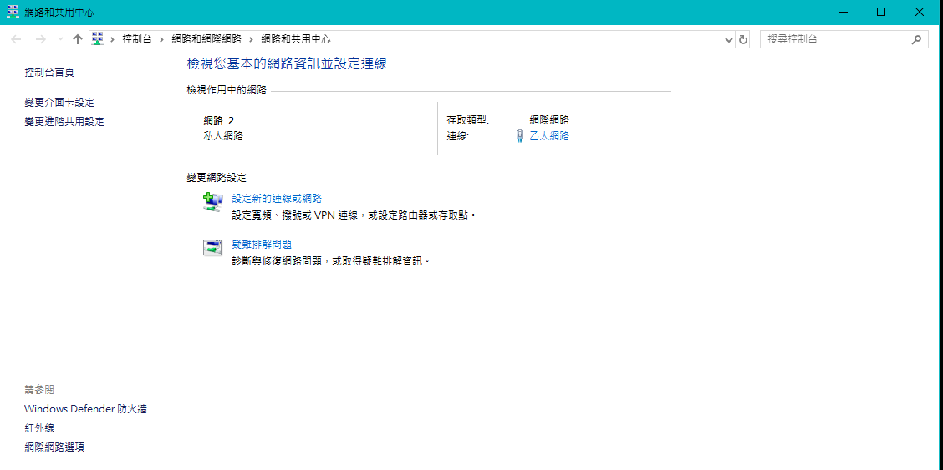
如何對外連線
Step2:將設定連線方式為PPPoE連線
A.開啟「網路和共用中心」，點擊設定新的連線

Slide 12
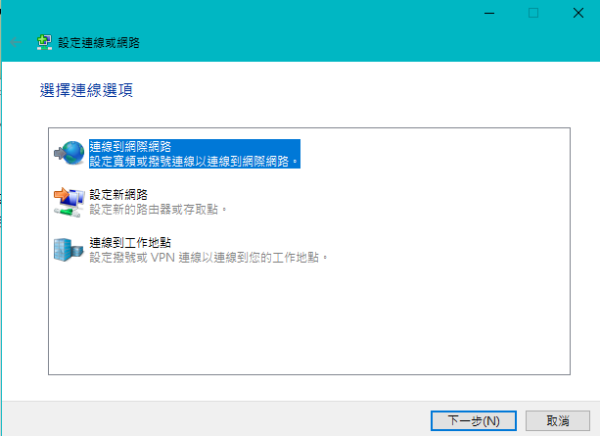
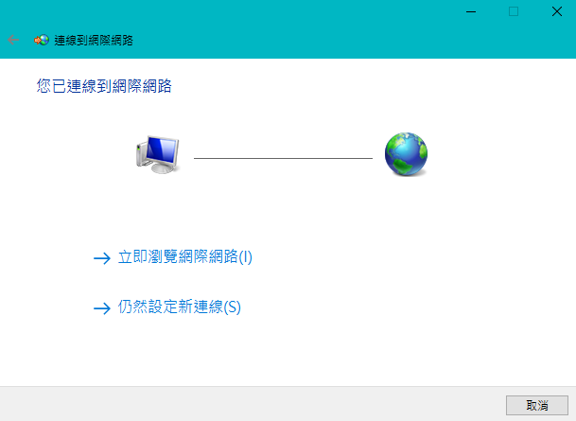
如何對外連線
Step2:將設定連線方式為PPPoE連線
B.點擊「連線到網際網路」，仍然設定新連線

Slide 13
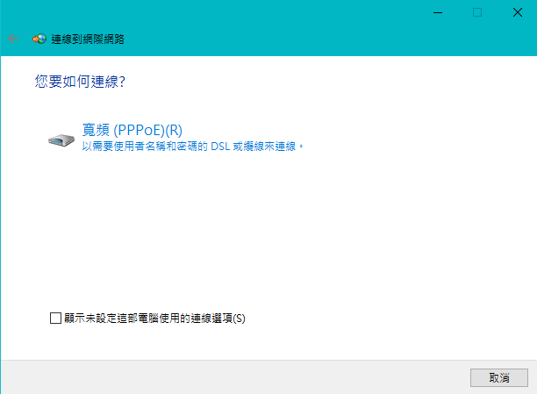
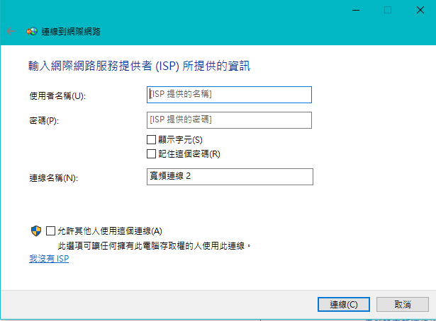
如何對外連線
Step2:將設定連線方式為PPPoE連線
C.點擊「寬頻」，輸入帳號密碼(帳號需再加上@ip.hinet.net)

